Slide 1
创造顾客价值和顾客关系
营销管理（中国版）
第4章
菲利普·科特勒 - 凯文·莱恩·凯勒 - 卢泰宏

Slide 2
本章问题
何谓基于顾客价值的营销？
公司如何传递顾客价值、满意和忠诚？
顾客的终身价值是什么？营销者如何将其最大化？
公司如何培育强大的顾客关系和顾客资产？
什么是数据库营销？为什么它是重要的？
Copyright © 2009 Pearson Education, Inc. Publishing as Prentice Hall 4-<number>

Slide 3
本章内容
营销和顾客价值
培养顾客关系
建立顾客资产
  顾客盈利能力
  最大化顾客终生价值
  品牌资产和顾客资产
数据库营销
星巴克
营销视野：
价值链
创新营销：
惠普挑战戴尔
营销在中国：
华纳如何应对中国的盗版光盘市场
营销视野：
赢回失去的顾客
案例：百胜（中国）
Copyright © 2009 Pearson Education, Inc. Publishing as Prentice Hall 4-<number>

Slide 4
价值链
价值链确定了业务中创造价值和导致成本的9项战略相关的活动。其中，有5个核心业务流程：市场认识流程、新产品实现流程、顾客获取流程、顾客关系管理流程、供货管理流程。在实现这些核心流程的过程中，公司培养核心竞争力，产生形成竞争优势的独特能力。
Copyright © 2009 Pearson Education, Inc. Publishing as Prentice Hall 4-<number>

Slide 5
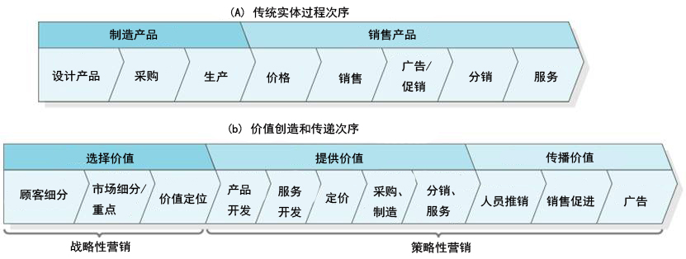
价值传递过程
Copyright © 2009 Pearson Education, Inc. Publishing as Prentice Hall 4-<number>

Slide 6

三个“价值”的营销方法
定义价值细分
定义价值主张
定义价值网络
Copyright © 2009 Pearson Education, Inc. Publishing as Prentice Hall 4-<number>

Slide 7
顾客价值分析的步骤
确定消费者认为有价值的主要功能和利益。
量化评估不同特征和利益的重要性。
基于不同的重要性，评估公司和竞争者在不同的顾客价值上的表现。
检查特定细分市场的评价
定期监察消费者价值
Copyright © 2009 Pearson Education, Inc. Publishing as Prentice Hall 4-<number>

Slide 8
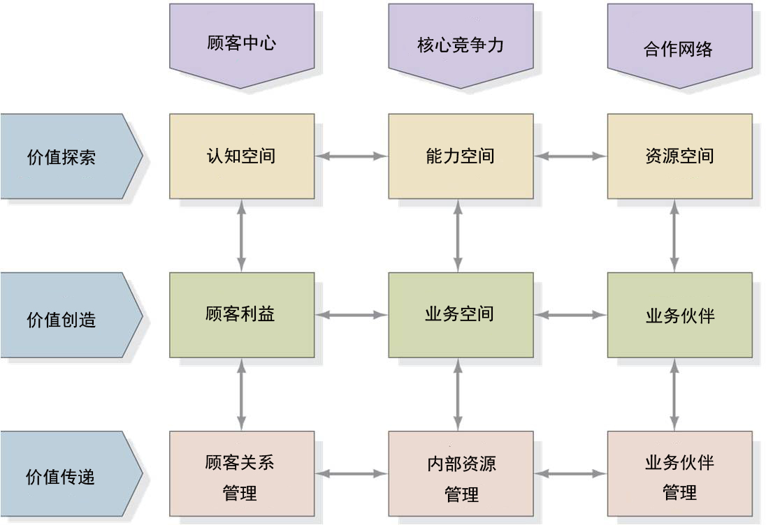
全方位营销框架
Copyright © 2009 Pearson Education, Inc. Publishing as Prentice Hall 4-<number>

Slide 9
顾客传递价值的决定因素
总顾客价值
总顾客成本
产品价值
货币成本
服务价值
时间成本
人员价值
体力成本
形象价值
精力成本
Copyright © 2009 Pearson Education, Inc. Publishing as Prentice Hall 4-<number>

Slide 10
关系营销的水平
 | 高利润 | 中利润 | 低利润
顾客/分销商很多 | 可靠型 | 反应型 | 基本型或反应型
顾客/分销商数量一般 | 主动型 | 可靠型 | 反应型
顾客/分销商较少 | 合伙型 | 主导型 | 可靠型
Copyright © 2009 Pearson Education, Inc. Publishing as Prentice Hall 4-<number>

Slide 11
顾客忠诚度中的顶级品牌
安飞士
谷歌
比恩
三星（手机）
雅虎
佳能（复印机）
Land’s End服装
银子弹牌啤酒
凯悦酒店
万豪酒店
弗莱森通信
凯斯潘能源
米勒康胜啤酒
亚马逊
Copyright © 2009 Pearson Education, Inc. Publishing as Prentice Hall 4-<number>

Slide 12
满意
满意是产品的感知性能和购买者期望的函数。
许多公司认识到高满意度导致高顾客忠诚度，因此目标是追求全面顾客满意。
满意依赖于质量、功能完整度、用来满足声明或暗含的需求的产品或服务的特点。
Copyright © 2009 Pearson Education, Inc. Publishing as Prentice Hall 4-<number>

Slide 13
质量是什么？
质量就是一项产品或服务有能力满足明确的或隐含的欲望的各种属性和特征的总和。
Copyright © 2009 Pearson Education, Inc. Publishing as Prentice Hall 4-<number>

Slide 14

衡量满意度
定期调查
顾客流失率
神秘顾客
监视竞争者表现
Copyright © 2009 Pearson Education, Inc. Publishing as Prentice Hall 4-<number>

Slide 15
顾客发展过程
潜在顾客
预期顾客
不合格者
首次购买者
重复购买者
客户
会员
合作伙伴
停止购买者
Copyright © 2009 Pearson Education, Inc. Publishing as Prentice Hall 4-<number>

Slide 16
顾客保留
获得新顾客的成本是挽留现有顾客的5倍。
公司平均每年流失10%的顾客。
顾客流失率降低5%，利润增加25%至85%。
被成功挽留的顾客的利润率将不断增长。
Copyright © 2009 Pearson Education, Inc. Publishing as Prentice Hall 4-<number>

Slide 17
建立牢固的顾客关系
增加财务收益——两种忠诚计划
  频次计划
  俱乐部营销计划
增加社交收益——互动和个性化营销
增加结构性或制度性上的联系
Copyright © 2009 Pearson Education, Inc. Publishing as Prentice Hall 4-<number>

Slide 18
最大化顾客终生价值
顾客获利能力
顾客资产
终生价值
Copyright © 2009 Pearson Education, Inc. Publishing as Prentice Hall 4-<number>

Slide 19
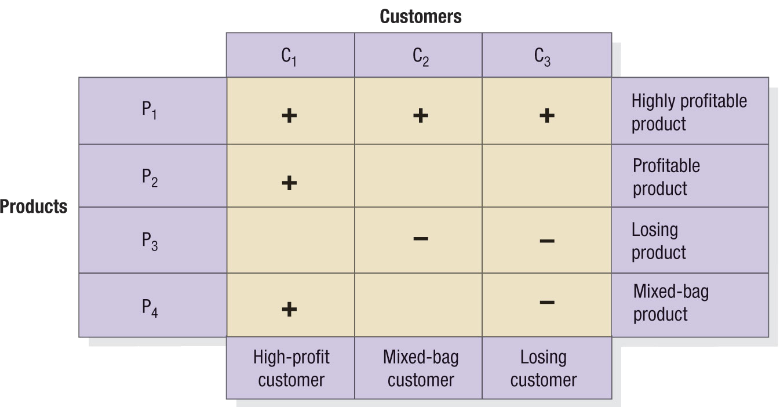
顾客—产品盈利性分析
顾客
高盈利产品
盈利产品
产品
亏损产品
无利润产品
高盈利
顾客
无利润
顾客
亏损顾客
Copyright © 2009 Pearson Education, Inc. Publishing as Prentice Hall 4-<number>

Slide 20
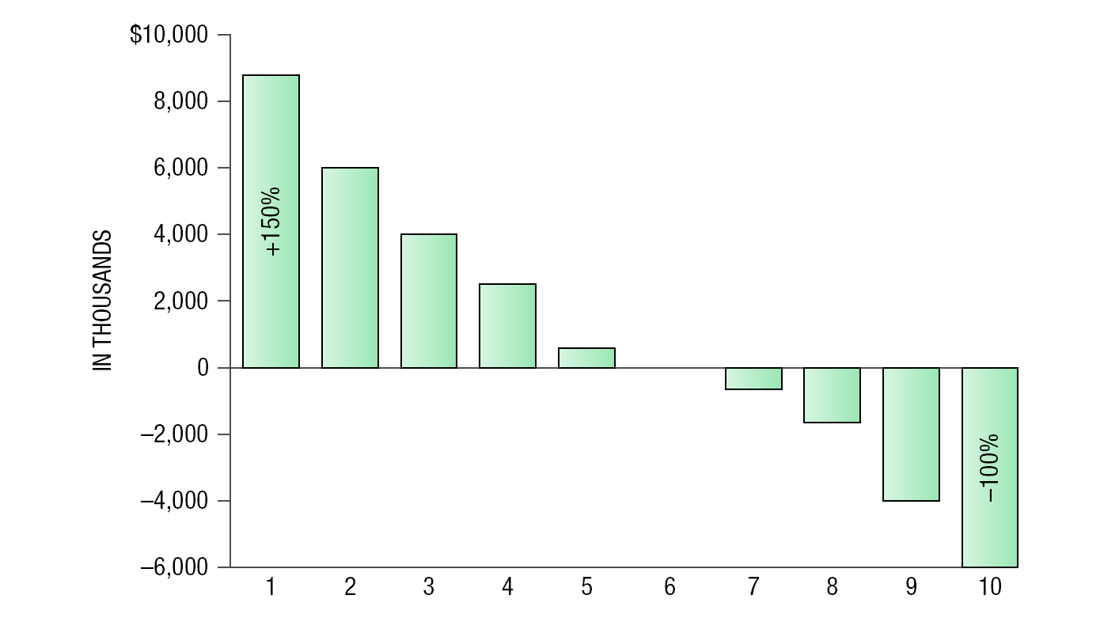
150-20法则
Copyright © 2009 Pearson Education, Inc. Publishing as Prentice Hall 4-<number>

Slide 21
建立顾客资产
顾客资产是企业所有顾客终身价值现值的总计。
顾客资产的三种驱动因素：价值资产、品牌资产和关系资产。
该定义是价值管理、品牌管理和关系管理的统一。
Copyright © 2009 Pearson Education, Inc. Publishing as Prentice Hall 4-<number>

Slide 22
顾客终身价值
公司需要了解哪些顾客是可获利的，并计算顾客的终身价值，即顾客寿命期内预期购买产生的未来利润的净现值。它们也必须决定提高顾客群价值的方法。
失去有利可图的顾客对公司影响巨大。吸引新顾客的成本估计是保持现有顾客满意的5倍
Copyright © 2009 Pearson Education, Inc. Publishing as Prentice Hall 4-<number>

Slide 23
品牌资产和顾客资产
品牌资产倾向于强调在管理品牌以及创造和充分利用顾客的品牌意识和形象中的战略问题。
顾客资产的观点强调底线的财务价值。它的明确收益是可以量化的财务绩效指标。
它们都强调顾客忠诚的重要性。
Copyright © 2009 Pearson Education, Inc. Publishing as Prentice Hall 4-<number>

Slide 24
顾客关系管理的框架
识别潜在顾客和顾客
根据顾客对公司的需要和价值予以区分
互动以增进了解
为每一位顾客提供定制产品
Copyright © 2009 Pearson Education, Inc. Publishing as Prentice Hall 4-<number>

Slide 25
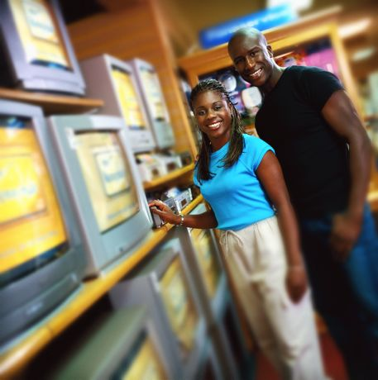
顾客关系管理战略
降低顾客流失率
延长时间
增加“钱包份额”
终止与低利润客户打交道
更重视高利润顾客
Copyright © 2009 Pearson Education, Inc. Publishing as Prentice Hall 4-<number>

Slide 26

利用数据库
确定预期顾客
定为市场提供物
提高忠诚度
促进再次购买
避免错误
Copyright © 2009 Pearson Education, Inc. Publishing as Prentice Hall 4-<number>

Slide 27
营销讨论
在线还是离线隐私？
随着越来越多的企业建立顾客数据可，隐私问题日益成为一个重要的话题。
（1）相对现实世界，网络世界中的隐私问题要更重要。
（2）如果营销者掌握的消费者个人信息越多，销售者获得的总体利益就越大。
营销视野：
赢回失去的顾客
（降低顾客流失率）
Copyright © 2009 Pearson Education, Inc. Publishing as Prentice Hall 4-<number>

Slide 28
案例讨论
营销在中国：
华纳如何应对中国的盗版光盘市场？
本章案例：
百胜（中国）
Copyright © 2009 Pearson Education, Inc. Publishing as Prentice Hall 4-<number>

